Slide 1
Secretaria de Obras Sociales
De la Esposa del Presidente
De la República

Slide 2
PRINCIPALES FUNCIONES DE LA SECRETARÍA DE OBRAS SOCIALES DE LA ESPOSA DEL PRESIDENTE DE LA REPÚBLICA

Slide 3
PRINCIPALES FUNCIONES DE LA SECRETARÍA DE OBRAS SOCIALES DE LA ESPOSA DEL PRESIDENTE DE LA REPÚBLICA
De conformidad con las normas que regulan su funcionamiento, las principales funciones de la SOSEP son:
Ejecutar acciones de apoyo a entes rectores en materia de educación inicial y preprimaria, seguridad alimentaria y nutricional, servicios de salud, servicios de salud, fortalecimiento de las capacidades productivas en grupo de mujeres, así como, atención integral al adulto mayor, atención a unidades familiares migrantes guatemaltecas y otras que para el efecto considere el Presidente de la República de Guatemala.
Impulsar e implementar programas de carácter social para la niñez, mujeres, adultos mayores y población general priorizando aquellos grupos poblacionales que se encuentran en situación de pobreza y extrema pobreza.

Slide 4
PRINCIPALES FUNCIONES DE LA SECRETARÍA DE OBRAS SOCIALES DE LA ESPOSA DEL PRESIDENTE DE LA REPÚBLICA
Para el cumplimiento de sus funciones y satisfacer las necesidades de la población, SOSEP debe cumplir con los siguientes objetivos:
Mejorar las condiciones alimenticias, nutricionales, educativas y desarrollo integral de niños y niñas de 6 meses a 7 años de edad, hijos de madres de escaso recursos.
Mejorar las condiciones socioeconómicas de las mujeres, fortaleciendo su capacidad productiva y de comercialización de sus productos.
Contribuir a mejorar las condiciones de vida de la población en condición de pobreza y pobreza extrema, proporcionando asistencia en salud.
Mejorar la calidad de vida de las personas adultas mayores, que viven en pobreza y pobreza extrema, facilitando servicios de atención integral y reducir la brecha generacional.

Slide 5
1
EJECUCIÓN PRESUPUESTARIA

Slide 6
1.1
CIFRAS GENERALES DEL PRESUPUESTO AL PRIMER CUATRIMESTRE 2023
Presupuesto vigente total:
Presupuesto ejecutado (utilizado):
Saldo:
Q.200, 974,100.00.
Q.56, 651,698.04
Q.144, 322,401.06

Slide 7
CIFRAS GENERALES DEL PRESUPUESTO AL PRIMER CUATRIMESTRE 2023
Porcentaje de ejecución:
28.19%

Slide 8
1.2
¿EN QUÉ UTILIZA EL DINERO LA SECRETARÍA DE OBRAS SOCIALES DE LA ESPOSA DEL PRESIDENTE DE LA REPÚBLICA?
El dinero se utiliza en la adquisición de diferentes bienes o servicios y en transferencias que son necesarias para cumplir con las finalidades de la institución.
Para mostrar de forma ordenada a la población en qué se utiliza el dinero, el gasto del sector público se muestra por grupos de gasto.
El gasto se divide
en 06 grupos

Slide 9
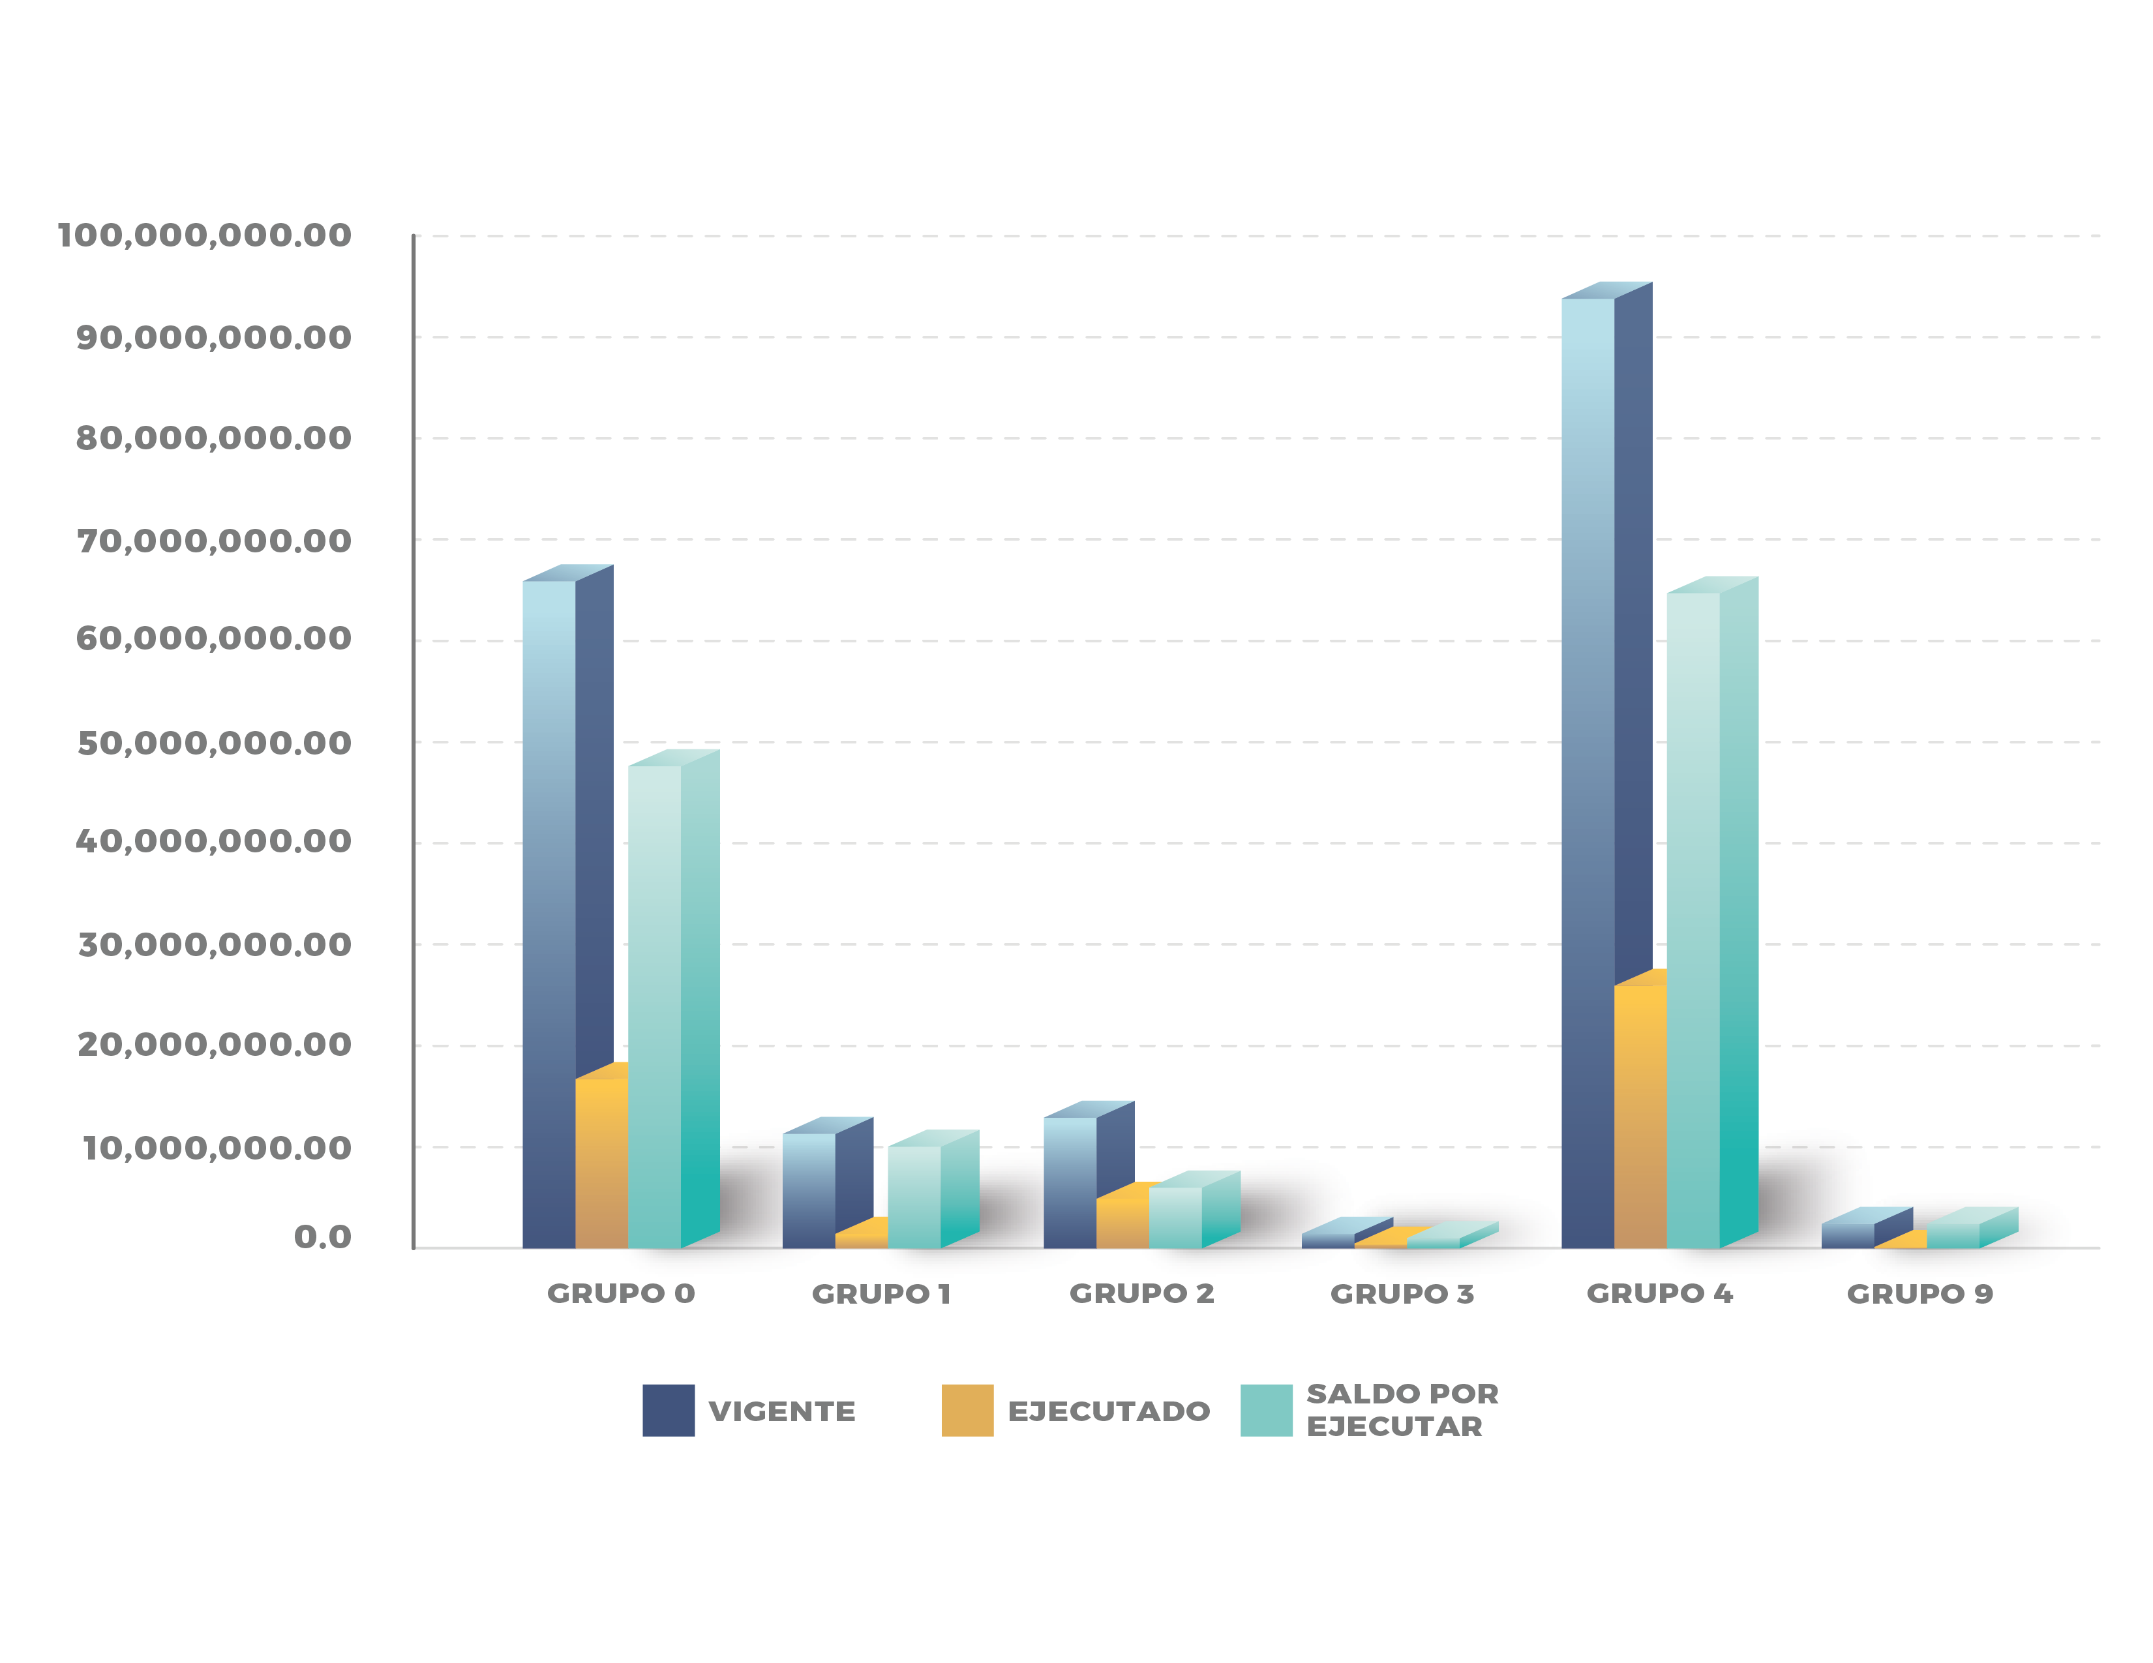
1.3
EJECUCIÓN PRESUPUESTARIA POR GRUPO DE GASTO PRIMER CUATRIMESTRE 2023

Slide 10
¿
1.3
DESCRIBIR CUÁL ES LA IMPORTANCIA DEL PAGO DE SERVIDORES PÚBLICOS?
El dinero utilizado en el pago de servidores públicos, aunque se clasifica como un gasto de funcionamiento, en realidad, constituye el medio para prestar servicios o entregar bienes a la población beneficiaria, y con ello, satisfacer las necesidades sociales; a través de la contratación de servicios profesionales, servicios técnicos, y personal administrativo que brinda los servicios de protección social y atención a la población.
Durante el periodo reportado, “SOSEP” atendió y dio cobertura a 33,590 guatemaltecos

Slide 11
1.4
PAGO DE SALARIOS A SERVIDORES PÚBLICOS A LA FECHA
Presupuesto vigente total para el pago de servidores públicos
Q. 69,015,979.00
Presupuesto utilizado al Primer Cuatrimestre de 2023 para el pago de servidores públicos
18,278,351.11
Saldo para el pago de servidores públicos
50,737,627.89
Este rubro constituye el 34.34% del total del presupuesto de “SOSEP”

Slide 12
1.5
¿EN QUÉ INVIERTE DINERO LA SECRETARÍA DE OBRAS SOCIALES DE LA ESPOSA DEL PRESIDENTE DE LA REPÚBLICA?
Es importante mencionar que la erogación de recursos en inversión que se suscitaron en esta Secretaría durante el presente ejercicio fiscal se derivó de la adquisición de equipo de cómputo, para proveer del mismo al personal de oficinas centrales y Sedes Departamentales quienes se encargan de la verificación de futuros beneficiarios a los diferentes programas, así como de la verificación de todas y cada uno de los lineamientos establecidos para la atención de Adultos Mayores y niños(a) beneficiarios.
La inversión se divide principalmente en adquisición de equipo.

Slide 13
1.6
MONTO UTILIZADO EN INVERSIÓN A LA FECHA
Presupuesto vigente total para la inversión
Q. 2,264,800.00
Presupuesto utilizado al para la inversión del Primer Cuatrimestre de 2023
Q. 762,324.00
Saldo para la inversión
Q. 1,502,476.00
Este rubro constituye el 1.13% del total del presupuesto de “SOSEP”

Slide 14
1.7
FINALIDADES QUE ATIENDE LA SECRETARÍA DE OBRAS SOCIALES DE LA ESPOSA DEL PRESIDENTE DE LA REPÚBLICA
Los recursos públicos se utilizan con fines específicos para el cumplimiento de los objetivos sociales y económicos del Estado que impactan directamente en la población.
Esta Secretaría atiende y prioriza las finalidades que le corresponden de conformidad con la ley. En el caso de “SOSEP”, destina su presupuesto a Asuntos Económicos, Protección Social y Atención a Desastres y Gestión de Riegos.
La principal finalidad que se atiende es Protección Social con un 94.18%del presupuesto total de “SOSEP”.

Slide 15
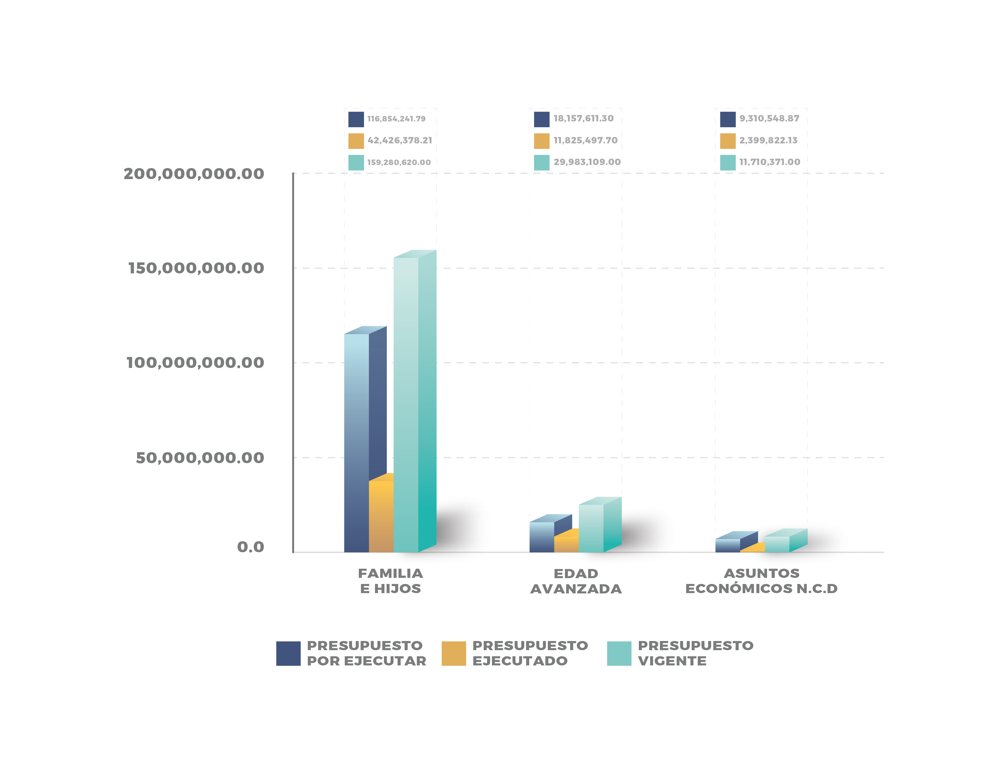
1.7
EJECUCIÓN PRESUPUESTARIA POR FINALIDAD AL PRIMER CUATRIMESTRE DE 2023

Slide 16
2
RESULTADOS ESPECÍFICOS
PRINCIPALES AVANCES Y RESULTADOS

Slide 17
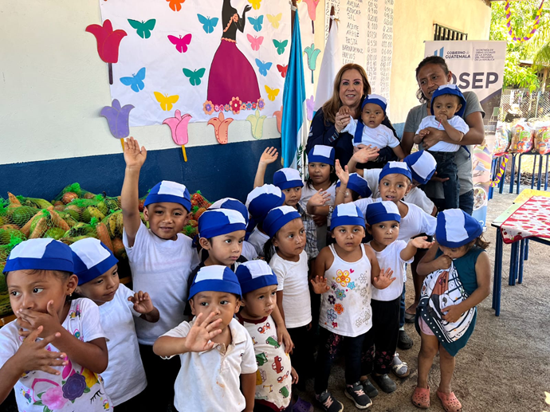
Foto
PRINCIPALES RESULTADOS Y AVANCES
Aspectos presupuestarios
Presupuesto vigente: Q. 109,978,100.00
Presupuesto ejecutado (utilizado): Q.31,218,953.62
Fuente de financiamiento: 21
Aspectos de planificación estatal
Programa: Dirección de Hogares Comunitarios
Meta: 17,365 niños y niñas
Población beneficiada: 14,978 niños y niñas
Ubicación geográfica: 22 departamentos
Plazo de ejecución: enero – abril de 2023
14,978 niños y niñas atendidos con educación inicial, preprimaria y alimentación complementaria.

Slide 18
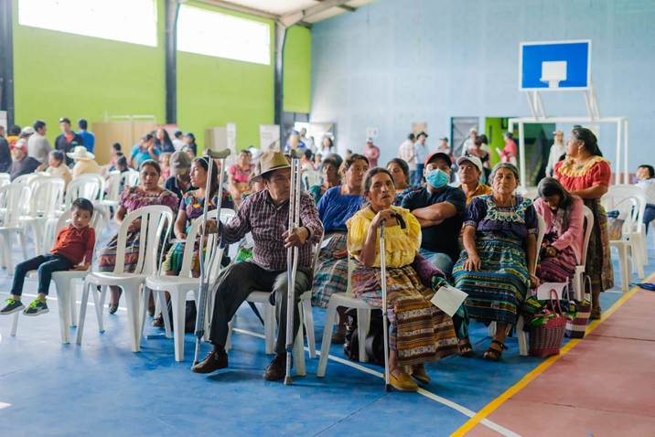
Foto
PRINCIPALES RESULTADOS Y AVANCES
Aspectos presupuestarios
Presupuesto vigente: Q. 9,760,082.00
Presupuesto ejecutado (utilizado): Q. 2,169,528.69
Fuente de financiamiento: 11
Aspectos de planificación estatal
Programa: Dirección de Servicio Social
Meta: 13,836 personas
Población beneficiada: 3,003 personas
Ubicación geográfica: 22 departamentos
Plazo de ejecución: enero – abril 2023
3,003 personas en pobreza y pobreza extrema atendidas en protección social.

Slide 19
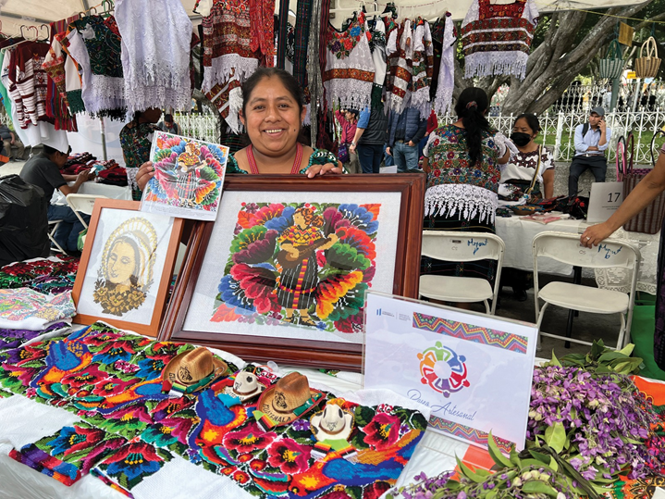
Foto
PRINCIPALES RESULTADOS Y AVANCES
Aspectos presupuestarios
Presupuesto vigente: Q 11,710,371.00
Presupuesto ejecutado (utilizado): Q. 2,399,822.13
Fuente de financiamiento: 11
Aspectos de planificación estatal
Programa: Dirección de Mejoramiento de las Condiciones Socioeconómicas de la Mujer
Meta: 31,515 mujeres
Población beneficiada: 12,344 mujeres
Ubicación geográfica: 22 departamentos
Plazo de ejecución: enero – abril 2023
12,344 mujeres atendidas con capacitación y asistencia técnica en la comercialización de sus productos..

Slide 20
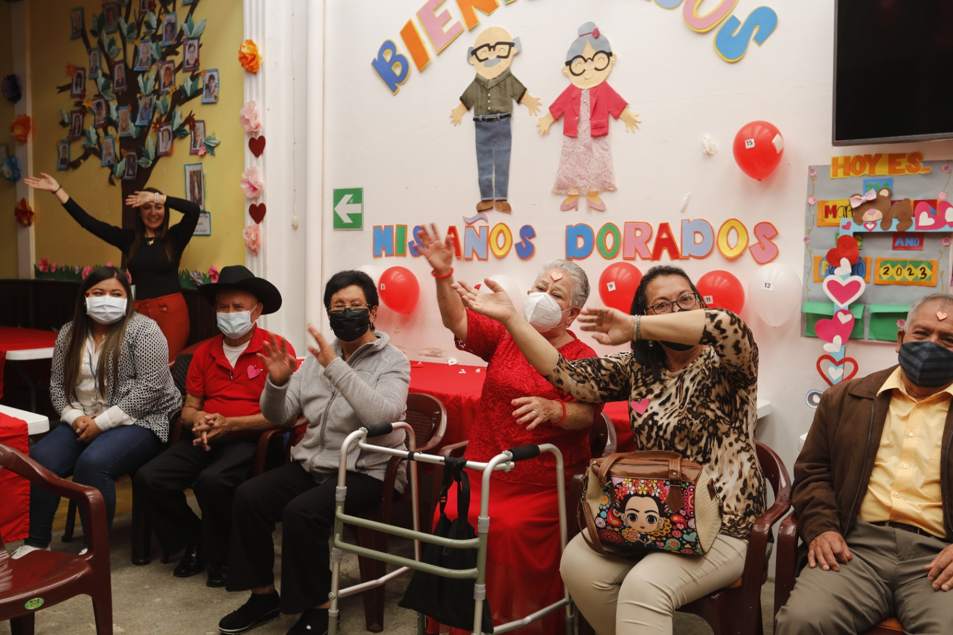
Foto
PRINCIPALES RESULTADOS Y AVANCES
Aspectos presupuestarios
Presupuesto vigente: Q. 29,983,109.00
Presupuesto ejecutado (utilizado): Q. 11,823,397.70
Fuente de financiamiento: 11
Aspectos de planificación estatal
Programa: Dirección de Mis Años Dorados
Meta: 5,050 adultos mayores
Población beneficiada: 3,265 adultos mayores
Ubicación geográfica: 19 departamentos
Plazo de ejecución: enero – abril 2023
3,265 adultos mayores atendidos de manera integral en Centros de Atención Diurna y Permanente.

Slide 21
3
CONSOLIDADO LOGROS INSTITUCIONALES

Slide 22
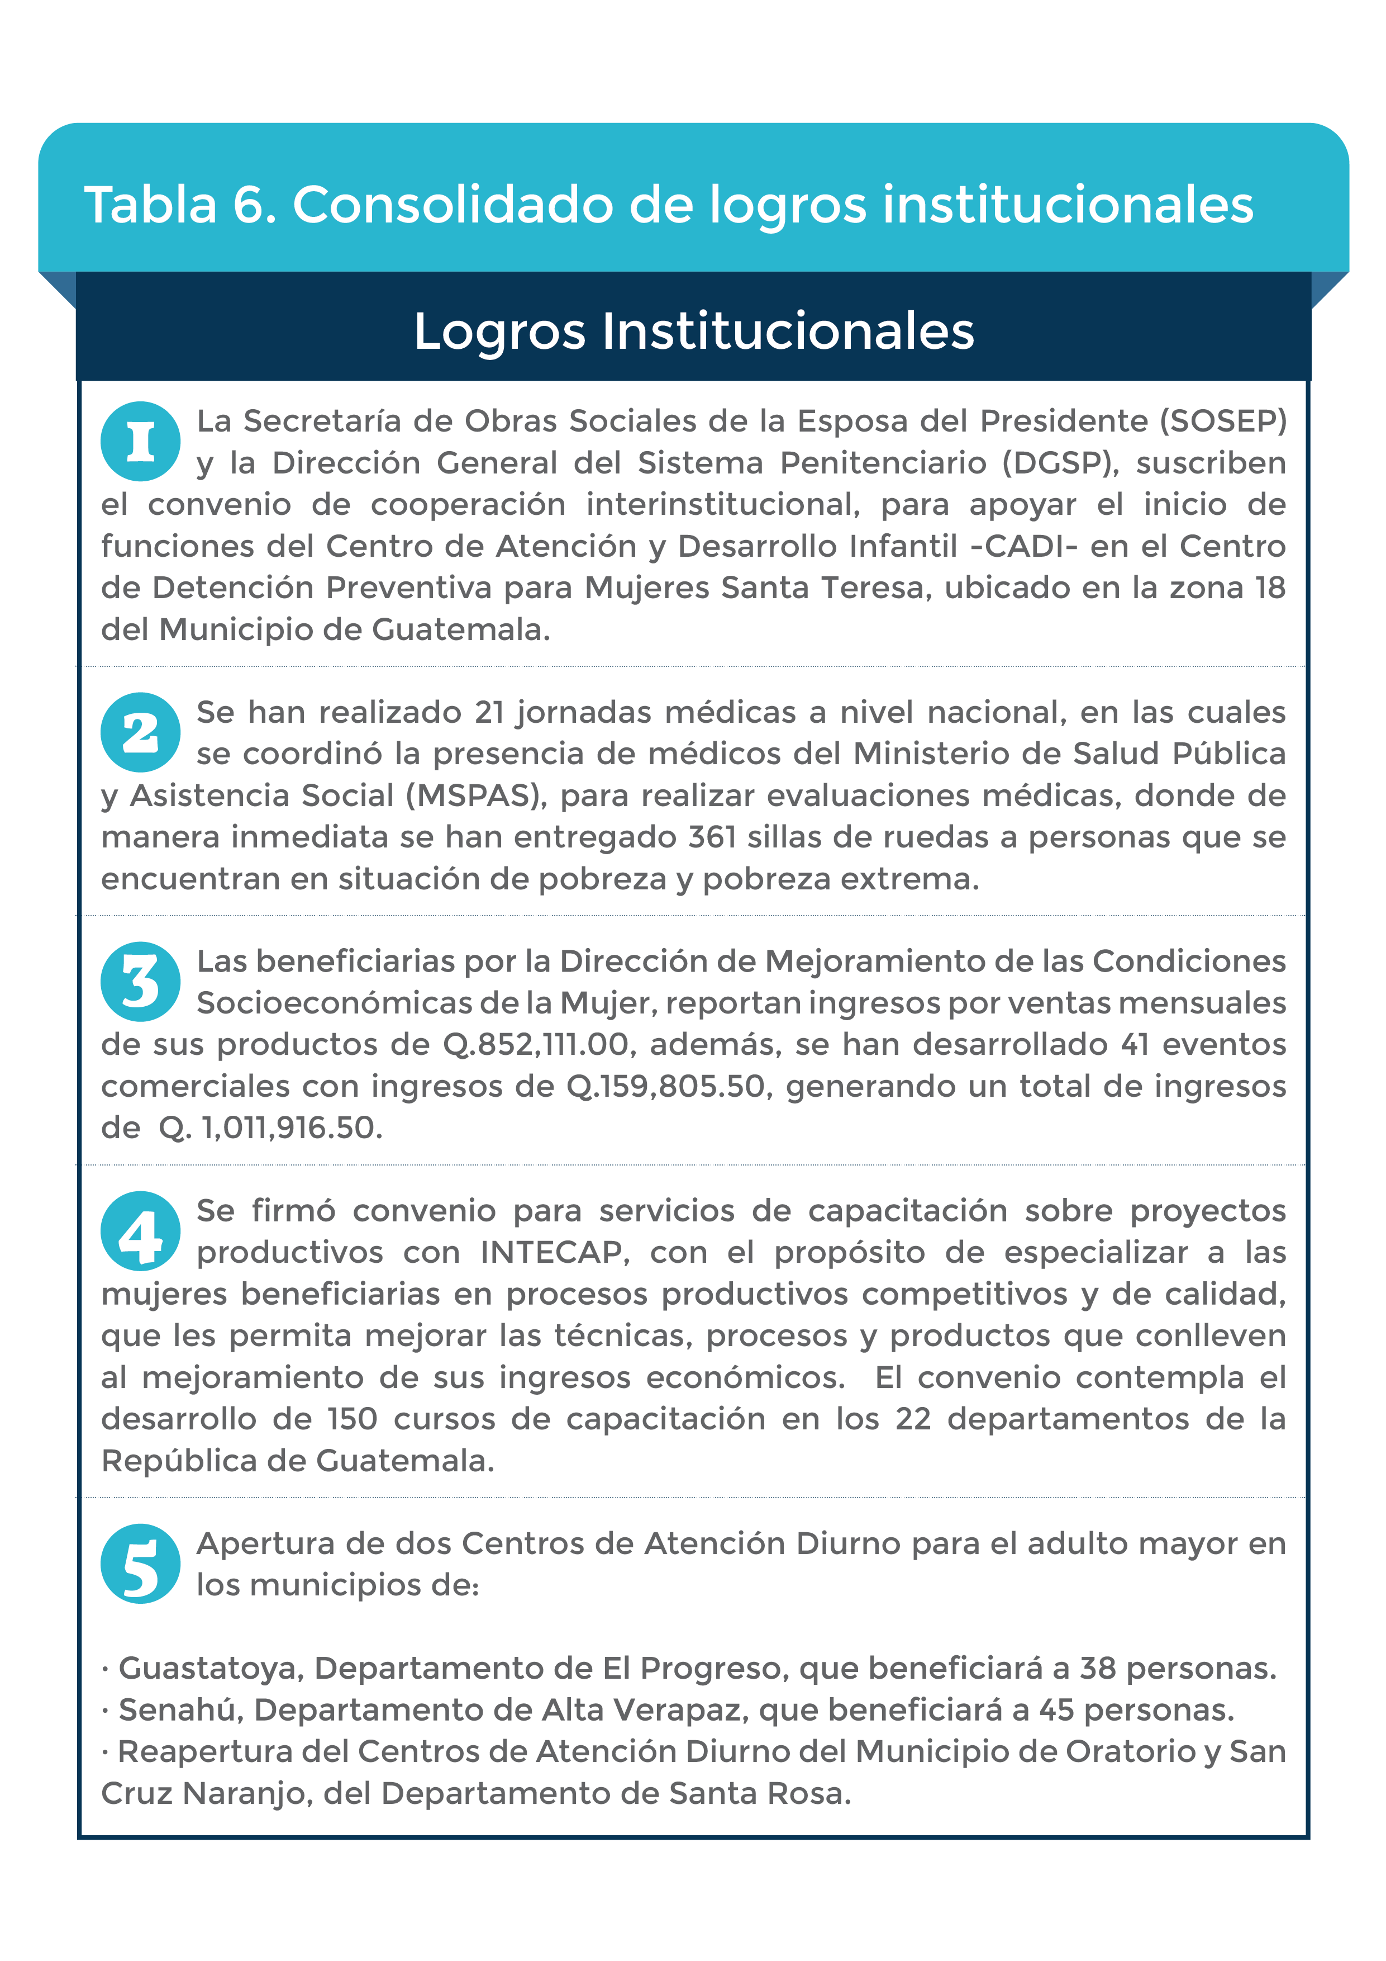

Slide 23
4
CONCLUCIONES

Slide 24
4.1
¿QUÉ TENDENCIA MUESTRA EL USO DE LOS
RECURSOS PÚBLICOS?
Los datos obtenidos durante el cuatrimestre reportado permiten establecer que la ejecución del presupuesto se caracterizó principalmente para la Protección Social, por medio de la ejecución presupuestaria en los cuatro órganos técnicos: Dirección de Hogares Comunitarios, Dirección de Servicio Social, Dirección de Mejoramiento de las Condiciones Socioeconómicas de la Mujer y la Dirección de Mis Años Dorados.

Slide 25
4.2
¿QUÉ RESULTADOS SE OBTUVIERON EN EL MARCO DE LA PGG?
La Política General de Gobierno (PGG) es el plan de acción del Gobierno de Guatemala, en donde se plasman los objetivos estratégicos y los lineamientos de las políticas públicas.
La SOSEP, durante el cuatrimestre reportado colaboró con el cumplimiento de la PGG mediante los Órganos Técnicos, promoviendo para este ejercicio fiscal la igualdad de oportunidades, brindando atención integral a personas en situación de pobreza y pobreza extrema, entregando educación de calidad, alimentación complementaria y contribuyendo a la seguridad alimentaria y nutricional.
Logrando beneficiar en protección social a 33,590 personas en situación de pobreza y pobreza extrema; alcanzando hasta al mes de abril una meta del 49.57% sobre lo planificado para el presente ejercicio fiscal.
Se contribuyó con el Pilar de Desarrollo Social

Slide 26
4.3
¿QUÉ MEDIDAS DE TRANSPARENCIA SE HAN APLICADO?
Para transparentar la utilización de los recursos financieros utilizados por esta Secretaría, se adoptaron medidas dentro de las que se mencionan a continuación:
Utilización correcta de la Ley Orgánica de Presupuesto y su Reglamento.
Aplicación del Manual de Clasificaciones Presupuestarias para el Sector Público de Guatemala
Uso de la Ley de Contrataciones del Estado y su Reglamento.

Slide 27
4.4
¿QUÉ DESAFÍOS INSTITUCIONALES SE ESPERAN DURANTE 2023?
Las acciones a seguir son: planificación, seguimiento de metas y gestión interinstitucional.
Los principales desafíos de la SOSEP en cuanto al uso de los recursos públicos y el cumplimiento de los planes nacionales son: alcanzar la cobertura de beneficiarios planificada a nivel nacional, esperando ejecutar el presupuesto asignado en su totalidad para el alcance de la meta; seguimiento a la gestión interinstitucional y de gobiernos locales, como apoyo para ampliación de cobertura; mejorar la calidad de vida de los guatemaltecos y guatemaltecas en situación de pobreza y extrema pobreza.

Slide 28
Secretaria de Obras
Sociales de la Esposa
Del Presidente de la República

